Slide 1
基于Flush+Reload的 AES算法Cache计时攻击
杨宇鑫
2026.03.18

Slide 2
1.1 AES128算法加密
密钥预处理：128位种子密钥 -> 按列填充到 4×4 的矩阵中 -> 密钥扩展 -> 扩展出 11 个 128 位的子密钥，
每个子密钥也是 4×4 的字节矩阵。
明文处理： 取128bit明文（分组加密） -> 经11轮加密：
初始轮：仅进行 AddRoundKey（与第 0 轮密钥异或）。
9 轮标准轮：每轮依次执行 SubBytes → ShiftRows → MixColumns → AddRoundKey。
最终轮：依次执行 SubBytes → ShiftRows → AddRoundKey（没有 MixColumns）。

Slide 3
1.1 AES128算法加密
密钥预处理：128位种子密钥 -> 按列填充到 4×4 的矩阵中 -> 密钥扩展 -> 扩展出 11 个 128 位的子密钥，
每个子密钥也是 4×4 的字节矩阵。
明文处理： 取128bit明文（分组加密） -> 经11轮加密：
初始轮：仅进行 AddRoundKey（与第 0 轮密钥异或）。
9 轮标准轮：每轮依次执行 SubBytes → ShiftRows → MixColumns → AddRoundKey。
最终轮：依次执行 SubBytes → ShiftRows → AddRoundKey（没有 MixColumns）。
可以预先计算SubBytes → ShiftRows → MixColumns，得到4张256×32bit的T表（Te0~Te3）
9轮标准轮：每轮输入状态直接通过查询T表得到结果，然后与轮密钥异或
最终轮：仍然使用T表，但只提取其包含的S盒结果的那些字节（因为不进行列混淆），然后与轮密钥异或

Slide 4
1.2 带查表加速的AES128算法加密
密钥预处理：128位种子密钥 -> 按列填充到 4×4 的矩阵中 -> 密钥扩展 -> 扩展出 11 个 128 位的子密钥，
每个子密钥也是 4×4 的字节矩阵。
明文处理： 取128bit明文（分组加密） -> 经11轮加密：
初始轮：仅进行 AddRoundKey（与第 0 轮密钥异或）。
9 轮标准轮：每轮依次执行 查T表 → AddRoundKey。
最终轮：依次执行 查T表 → AddRoundKey（没有 MixColumns）。
可以预先计算SubBytes → ShiftRows → MixColumns，得到4张256×32bit的T表（Te0~Te3）
9轮标准轮：每轮输入状态直接通过查询T表得到结果，然后与轮密钥异或
最终轮：仍然使用T表，但只提取其包含的S盒结果的那些字节（因为不进行列混淆），然后与轮密钥异或

Slide 5

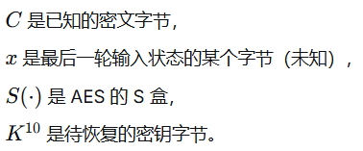

2.1 攻击思想 - 最终轮
在最终轮中基于如下关系：
其中：
故，由位运算结论：

Slide 6
2.1 攻击思想 - 最终轮
在最终轮中基于如下关系：
其中：
故，由位运算结论：
如何求出x？
因为需要进行针对x的查表操作，
所以对表进行flush and reload监测，
进而泄露x的值

Slide 7
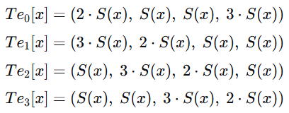
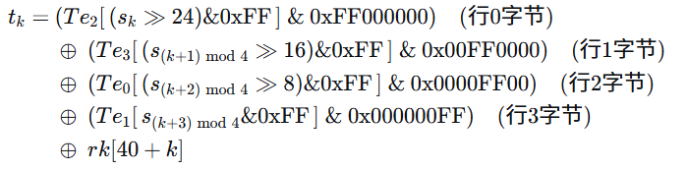
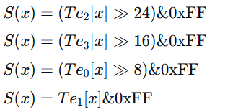
2.2 使用Te表 - 最终轮
依然使用T表加速加密最终轮

Slide 8
2.2 加密细节 - 最终轮
依然使用T表加速加密最终轮

Slide 9
1.2 带查表加速的AES128算法加密
密钥预处理：128位种子密钥 -> 按列填充到 4×4 的矩阵中 -> 密钥扩展 -> 扩展出 11 个 128 位的子密钥，
每个子密钥也是 4×4 的字节矩阵。
明文处理： 取128bit明文（分组加密） -> 经11轮加密：
初始轮：仅进行 AddRoundKey（与第 0 轮密钥异或）。
9 轮标准轮：每轮依次执行 查T表 → AddRoundKey。
最终轮：依次执行 查T表 → AddRoundKey（没有 MixColumns）。
可以预先计算SubBytes → ShiftRows → MixColumns，得到4张256×32bit的T表（Te0~Te3）
9轮标准轮：每轮输入状态直接通过查询T表得到结果，然后与轮密钥异或
最终轮：仍然使用T表，但只提取其包含的S盒结果的那些字节（因为不进行列混淆），然后与轮密钥异或

Slide 10
1.2 带查表加速的AES128算法加密
密钥预处理：128位种子密钥 -> 按列填充到 4×4 的矩阵中 -> 密钥扩展 -> 扩展出 11 个 128 位的子密钥，
每个子密钥也是 4×4 的字节矩阵。
明文处理： 取128bit明文（分组加密） -> 经11轮加密：
初始轮：仅进行 AddRoundKey（与第 0 轮密钥异或）。
9 轮标准轮：每轮依次执行 查T表 → AddRoundKey。
最终轮：依次执行 查T表 → AddRoundKey（没有 MixColumns）。
可以预先计算SubBytes → ShiftRows → MixColumns，得到4张256×32bit的T表（Te0~Te3）
9轮标准轮：每轮输入状态直接通过查询T表得到结果，然后与轮密钥异或
最终轮：仍然使用T表，但只提取其包含的S盒结果的那些字节（因为不进行列混淆），然后与轮密钥异或

Slide 11
2.2 加密细节 - 最终轮
依然使用T表加速加密最终轮

Slide 12
2.2 加密细节 - 最终轮
依然使用T表加速加密最终轮
查T表
轮密钥加

Slide 13
2.2 加密细节 - 最终轮
查T表

Slide 14
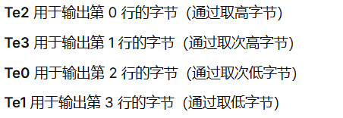
2.3 攻击切入点 - 最终轮 - T表
查T表
对T表进行flush and reload检测。一共有4个T表（ ），每一个T表对应一行数据，独立分工：
缓存行大小：64B
每个T表大小：256×4B = 1024B = 16×64B = 16×16×4B （每个T表占16个缓存行，每个缓存行有16个条目）
每个T表的前16个条目（索引0~15）恰好占一个缓存行。

Slide 15
2.3 攻击切入点 - 最终轮 - T表
查T表
对T表进行flush and reload检测。一共有4个T表（ ），每一个T表对应一行数据，独立分工：
缓存行大小：64B
每个T表大小：256×4B = 1024B = 16×64B = 16×16×4B （每个T表占16个缓存行，每个缓存行有16个条目）
每个T表的前16个条目（索引0~15）恰好占一个缓存行。
攻击者监控：每个T表的第0号缓存行（共4个缓存行）。

Slide 16
2.3 攻击切入点 - 最终轮 - T表
查T表
对T表进行flush and reload检测。一共有4个T表（ ），每一个T表对应一行数据，独立分工：
缓存行大小：64B
每个T表大小：256×4B = 1024B = 16×64B = 16×16×4B （每个T表占16个缓存行，每个缓存行有16个条目）
每个T表的前16个条目（索引0~15）恰好占一个缓存行。
攻击者监控：每个T表的第0号缓存行（共4个缓存行）。
攻击方法：flush and reload + 排除法

Slide 17
2.3 监控策略解释
为什么攻击者只需监控每个T表的第0号缓存行？
1. 足够的信息量
2. 降低单次攻击开销
减少刷新时间：每次加密前需要刷新所有监控的缓存行。若只监控 4 个缓存行（每个 T 表一个），只需执行 4 次 clflush；若监控全部 64 个缓存行（每个表 16 行），则需要 64 次 clflush，这会使攻击明显变慢，且可能干扰受害者的执行。
减少测量时间：加密后需要测量所有监控行的访问时间。4 次测量远少于 64 次，减少了测量噪声和延迟。
增加隐蔽性：频繁刷新大量缓存行会显著增加受害者加密的缓存缺失次数，容易被检测或防御机制发现。只监控少量行则更隐蔽。
3. 测量的时间序列稳定，阈值容易校准。

Slide 18
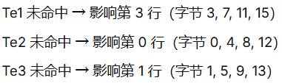
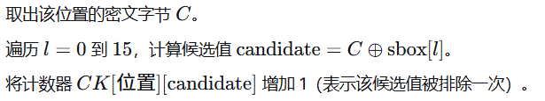
2.4 攻击：flush and reload + 排除法
攻击者监控：每个T表的第0号缓存行（共4个缓存行）
以Te0为例：在 Flush+Reload 攻击中，如果 Te0 的缓存行未被访问，则意味着本次加密中所有使用 Te0 的输入字节都不在 0～15 范围内，而 Te0 负责的是第 2 行的输出，所以会影响到第 2 行的四个密钥字节（即字节位置 2, 6, 10, 14）。同理：
根据 AES 最终轮的关系：
于是，对于每个受影响的密钥字节，执行以下排除操作：

Slide 19
2.4 攻击：flush and reload + 排除法
攻击者监控：每个T表的第0号缓存行（共4个缓存行）
以Te0为例：在 Flush+Reload 攻击中，如果 Te0 的缓存行未被访问，则意味着本次加密中所有使用 Te0 的输入字节都不在 0～15 范围内，而 Te0 负责的是第 2 行的输出，所以会影响到第 2 行的四个密钥字节（即字节位置 2, 6, 10, 14）。同理：
根据 AES 最终轮的关系：
于是，对于每个受影响的密钥字节，执行以下排除操作：

Slide 20
2.4 攻击：flush and reload + 排除法
攻击者监控：每个T表的第0号缓存行（共4个缓存行）
以Te0为例：在 Flush+Reload 攻击中，如果 Te0 的缓存行未被访问，则意味着本次加密中所有使用 Te0 的输入字节都不在 0～15 范围内，而 Te0 负责的是第 2 行的输出，所以会影响到第 2 行的四个密钥字节（即字节位置 2, 6, 10, 14）。同理：
根据 AES 最终轮的关系：
于是，对于每个受影响的密钥字节，执行以下排除操作：
这样，通过多次加密不同样本，正确密钥值被排除的次数极少，而错误候选被大量排除，最终选择被排除次数最少的候选作为恢复的密钥字节。

Slide 21
2.5 攻击原理 - 概率论视角
每个 T 表在一次加密中被访问 40 次（10 轮 × 每轮 4 次）。
每次访问的输入字节均匀随机，落在监控范围 0~15 的概率为 16/256 = 1/16，不落在的概率为 15/16。
在 Flush+Reload 攻击中，每个 T 表在单次加密中未被访问的概率为 p = (15/16)^40 ≈ 0.0756。由于有 4 个 T 表，且每个表未命中时会影响该表负责的 4 个密钥字节（每个字节排除 16 个候选值），因此一次加密中期望排除的候选总个数为：4 × p × 4 × 16 = 256p ≈ 256 × 0.0756 ≈ 19.35 个
这表示平均每次加密会在所有 16 个密钥字节上累计增加约 19.35 个排除计数。
对于某个具体的密钥字节，它只受一个 T 表影响，因此该字节上的某个固定错误候选值被排除的概率为 p × 16/256 = p/16 ≈ 0.004725。
经过 N 次加密，该错误候选被排除的期望次数为 N · p/16，而正确候选的排除次数理论上为 0。当 N = 5000 时，期望排除个数约为 5000 × 0.004725 ≈ 23.625 个，此时正确候选的计数期望 0 远小于所有错误候选的计数，因此分界非常明显。

Slide 22
3.1 实验过程 - 实验环境
3.1 实验环境：
硬件环境
CPU型号: 11th Gen Intel(R) Core(TM) i5-1135G7 @ 2.40GHz
CPU核心数: 2核
内存: 2GB
架构: x86_64
缓存行大小: 64字节
软件环境
操作系统: Ubuntu 20.04.6 LTS (Focal Fossa)
内核版本: Linux 5.15.0-139-generic
编译器: GCC 9.4.0
编译选项
CFLAGS = -O0 -g -march=native -Wall -fno-stack-protector -Iinclude
编译选项说明
-O0: 禁用优化，确保内存访问不被编译器优化掉
-march=native: 针对当前CPU架构优化
-fno-stack-protector: 避免栈保护代码干扰缓存行为

Slide 23
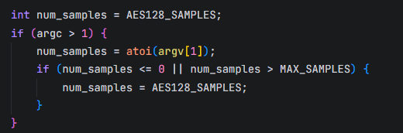
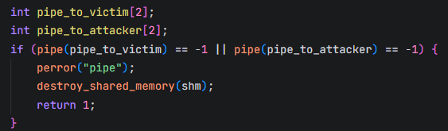
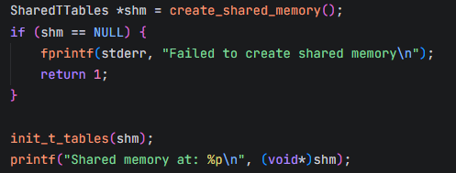
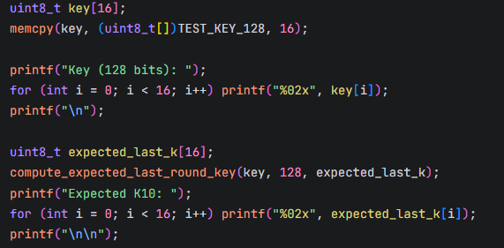
3.2 实验过程 - 初始化
3.2.1 参数校验：
3.2.2 创建共享内存：
3.2.3 创建通信管道：
3.2.4 准备测试密钥：

Slide 24
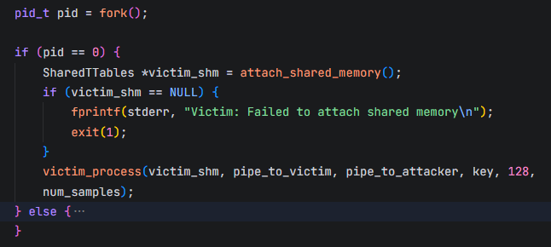
3.2 实验过程 - 主控制逻辑
3.2.5 创建受害者进程：使用fork()系统调用创建子进程作为受害者，子进程将执行加密操作，父进程作为攻击者进行侧信道攻击

Slide 25
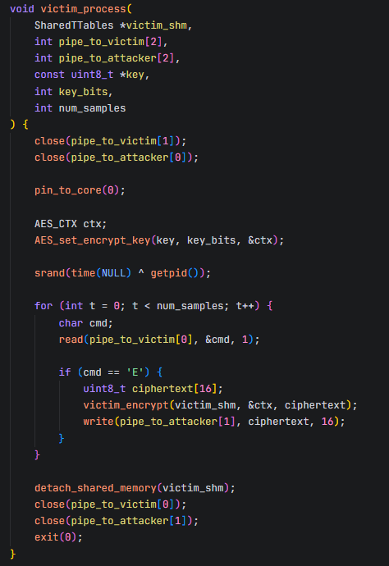
3.2 实验过程 - 主控制逻辑
3.2.5 创建受害者进程：使用fork()创建子进程作为受害者，子进程将执行加密操作，父进程作为攻击者进行侧信道攻击

Slide 26
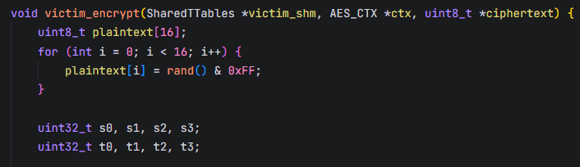
3.2 实验过程 - 受害者进程
3.2.5 创建受害者进程：使用fork()创建子进程作为受害者，子进程将执行加密操作，父进程作为攻击者进行侧信道攻击
受害者进程（子进程）
攻击者进程（父进程）
每轮加密使用随机明文

Slide 27
3.2 实验过程 - 受害者进程
3.2.5 创建受害者进程：使用fork()创建子进程作为受害者，子进程将执行加密操作，父进程作为攻击者进行侧信道攻击
受害者进程（子进程）
攻击者进程（父进程）
通过管道与攻击者进程
通信，实现进程同步。
每轮加密使用随机明文

Slide 28
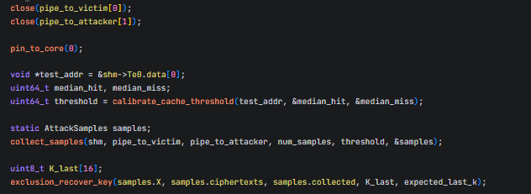
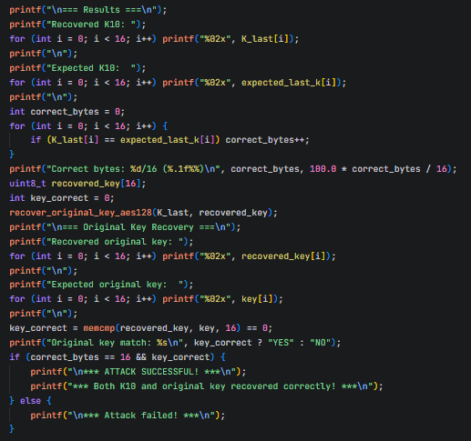
3.2 实验过程 - 攻击者进程
3.2.5 创建受害者进程：使用fork()创建子进程作为受害者，子进程将执行加密操作，父进程作为攻击者进行侧信道攻击

Slide 29
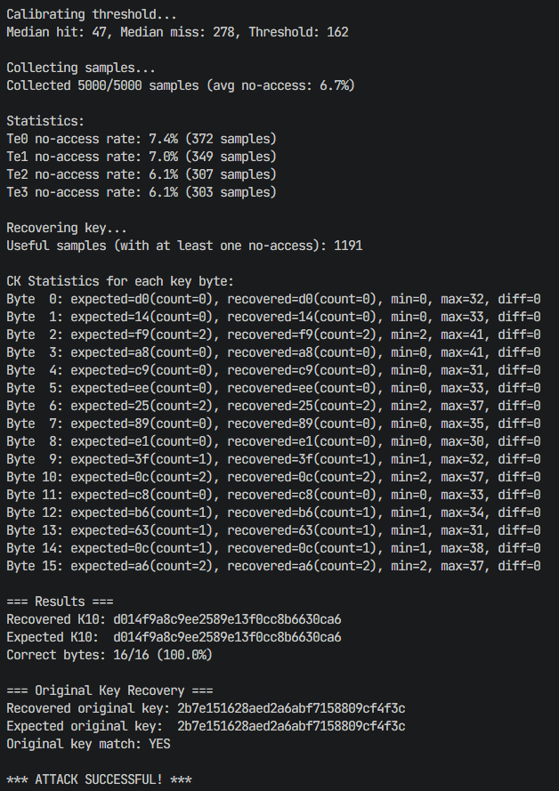
3.3 实验结果
阈值校准：命中中位数 47 个周期，未命中中位数 278 个周期，阈值设为 162。
总样本数 5000，整体无访问率 8.2%，与理论值 p = (15/16)^40 ≈ 7.5%非常接近。
各 T 表无访问率略有波动（6.1% ~ 7.4%），属于正常统计涨落。
有用样本（至少一个表未命中）共 1191 个，占总样本的 23.82%，与理论值
1 - (1-p)^4 ≈ 27% 基本吻合。

Slide 30
3.3 实验结果
阈值校准：命中中位数 47 个周期，未命中中位数 278 个周期，阈值设为 162。
总样本数 5000，整体无访问率 8.2%，与理论值 p = (15/16)^40 ≈ 7.5%非常接近。
各 T 表无访问率略有波动（6.1% ~ 7.4%），属于正常统计涨落。
有用样本（至少一个表未命中）共 1191 个，占总样本的 23.82%，与理论值
1 - (1-p)^4 ≈ 27% 基本吻合。
SUCCESS! 成功恢复出原始密钥

Slide 31
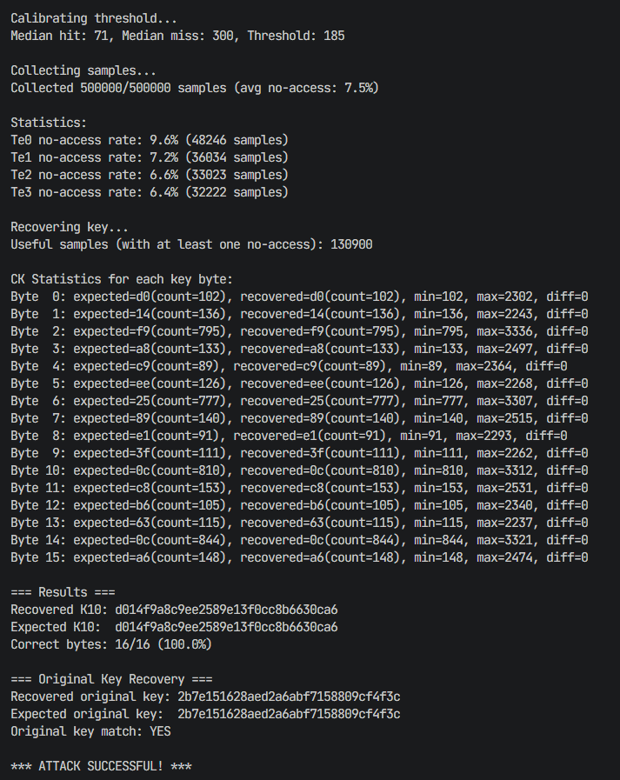
3.4 其他测试 - 增加样本量
3.4.1 将样本量增加到50万：
可以看到总体的无访问率收敛在了7.5%，和理论计算的结果一致。

Slide 32
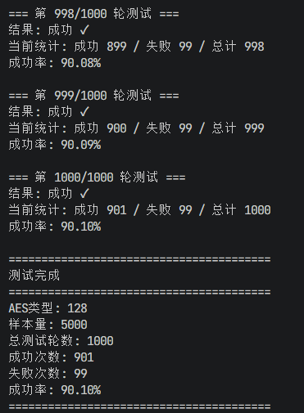
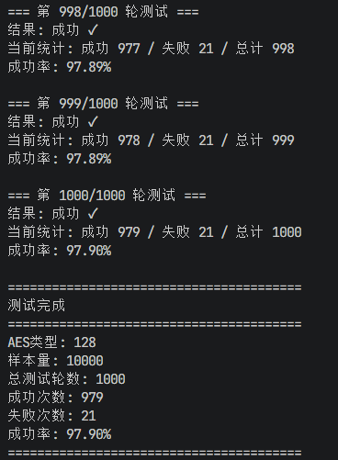
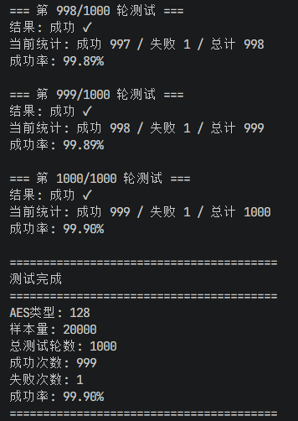
3.4 攻击AES-128成功率 - 统计
3.4.2 对攻击AES-128成功率的测试：
5000样本： 10000样本： 20000样本：

Slide 33
基于Flush+Reload的 AES192和AES256算法Cache计时攻击
杨宇鑫
2026.03.26

Slide 34
4.1 AES192算法加密
密钥预处理：192位种子密钥 -> 按列填充到 4×6 的矩阵中 -> 密钥扩展 -> 扩展出 13 个 128 位的子密钥，
每个子密钥是 4×4 的字节矩阵。
明文处理： 取128bit明文（分组加密） -> 经12轮加密：
初始轮：仅进行 AddRoundKey（与第 0 轮密钥异或）。
10 轮标准轮：每轮依次执行 SubBytes → ShiftRows → MixColumns → AddRoundKey。
最终轮：依次执行 SubBytes → ShiftRows → AddRoundKey（没有 MixColumns）。

Slide 35
4.1 AES192算法加密
密钥预处理：192位种子密钥 -> 按列填充到 4×6 的矩阵中 -> 密钥扩展 -> 扩展出 13 个 128 位的子密钥，
每个子密钥是 4×4 的字节矩阵。
明文处理： 取128bit明文（分组加密） -> 经12轮加密：
初始轮：仅进行 AddRoundKey（与第 0 轮密钥异或）。
10 轮标准轮：每轮依次执行 SubBytes → ShiftRows → MixColumns → AddRoundKey。
最终轮：依次执行 SubBytes → ShiftRows → AddRoundKey（没有 MixColumns）。
可以预先计算SubBytes → ShiftRows → MixColumns，得到4张256×32bit的T表（Te0~Te3）
10轮标准轮：每轮输入状态直接通过查询T表得到结果，然后与轮密钥异或
最终轮：仍然使用T表，但只提取其包含的S盒结果的那些字节（因为不进行列混淆），然后与轮密钥异或

Slide 36
4.1 AES192算法加密
密钥预处理：192位种子密钥 -> 按列填充到 4×6 的矩阵中 -> 密钥扩展 -> 扩展出 13 个 128 位的子密钥，
每个子密钥是 4×4 的字节矩阵。
明文处理： 取128bit明文（分组加密） -> 经12轮加密：
初始轮：仅进行 AddRoundKey（与第 0 轮密钥异或）。
10 轮标准轮：每轮依次执行 查T表 → AddRoundKey。
最终轮：依次执行 查T表 → AddRoundKey（没有 MixColumns）。
可以预先计算SubBytes → ShiftRows → MixColumns，得到4张256×32bit的T表（Te0~Te3）
10轮标准轮：每轮输入状态直接通过查询T表得到结果，然后与轮密钥异或
最终轮：仍然使用T表，但只提取其包含的S盒结果的那些字节（因为不进行列混淆），然后与轮密钥异或

Slide 37
4.1 AES256算法加密
密钥预处理：256位种子密钥 -> 按列填充到 4×8 的矩阵中 -> 密钥扩展 -> 扩展出 15 个 128 位的子密钥，
每个子密钥是 4×4 的字节矩阵。
明文处理： 取128bit明文（分组加密） -> 经14轮加密：
初始轮：仅进行 AddRoundKey（与第 0 轮密钥异或）。
12 轮标准轮：每轮依次执行 SubBytes → ShiftRows → MixColumns → AddRoundKey。
最终轮：依次执行 SubBytes → ShiftRows → AddRoundKey（没有 MixColumns）。

Slide 38
4.1 AES256算法加密
密钥预处理：256位种子密钥 -> 按列填充到 4×8 的矩阵中 -> 密钥扩展 -> 扩展出 15 个 128 位的子密钥，
每个子密钥是 4×4 的字节矩阵。
明文处理： 取128bit明文（分组加密） -> 经14轮加密：
初始轮：仅进行 AddRoundKey（与第 0 轮密钥异或）。
12 轮标准轮：每轮依次执行 SubBytes → ShiftRows → MixColumns → AddRoundKey。
最终轮：依次执行 SubBytes → ShiftRows → AddRoundKey（没有 MixColumns）。
可以预先计算SubBytes → ShiftRows → MixColumns，得到4张256×32bit的T表（Te0~Te3）
12轮标准轮：每轮输入状态直接通过查询T表得到结果，然后与轮密钥异或
最终轮：仍然使用T表，但只提取其包含的S盒结果的那些字节（因为不进行列混淆），然后与轮密钥异或

Slide 39
4.1 AES256算法加密
密钥预处理：256位种子密钥 -> 按列填充到 4×8 的矩阵中 -> 密钥扩展 -> 扩展出 15 个 128 位的子密钥，
每个子密钥是 4×4 的字节矩阵。
明文处理： 取128bit明文（分组加密） -> 经14轮加密：
初始轮：仅进行 AddRoundKey（与第 0 轮密钥异或）。
12 轮标准轮：每轮依次执行 查T表 → AddRoundKey。
最终轮：依次执行 查T表 → AddRoundKey（没有 MixColumns）。
可以预先计算SubBytes → ShiftRows → MixColumns，得到4张256×32bit的T表（Te0~Te3）
12轮标准轮：每轮输入状态直接通过查询T表得到结果，然后与轮密钥异或
最终轮：仍然使用T表，但只提取其包含的S盒结果的那些字节（因为不进行列混淆），然后与轮密钥异或

Slide 40
5.1 攻击阶段一：恢复最后一轮密钥
使用flush and reload+排除法恢复了AES128的K10、AES192的K12、AES256的K14
AES - 128 只需最后一轮密钥即可逆向原始密钥。恢复成功。
AES - 192 轮密钥: K0, K1, K2, ..., K12，但只有K12无法推导原始密钥，需要知道 K12 和 K11（即最后两轮）才能逆向到 K10，再结合 K11、K10 逐步回溯到原始密钥。恢复失败。
AES - 256 轮密钥: K0, K1, K2, ..., K14，但只有K14无法推导原始密钥，需要知道 K14 和 K13（即最后两轮）才能逆向到 K12，再结合 K13、K12 逐步回溯到原始密钥。恢复失败。

Slide 41
5.1 攻击阶段一：恢复最后一轮密钥
使用flush and reload+排除法恢复了AES128的K10、AES192的K12、AES256的K14
AES128 只需最后一轮密钥即可逆向原始密钥。恢复成功。
AES192 轮密钥: K0, K1, K2, ..., K12，但只有K12无法推导原始密钥，需要知道 K12 和 K11（即最后两轮）才能逆向到 K10，再结合 K11、K10 逐步回溯到原始密钥。恢复失败。
AES256 轮密钥: K0, K1, K2, ..., K14，但只有K14无法推导原始密钥，需要知道 K14 和 K13（即最后两轮）才能逆向到 K12，再结合 K13、K12 逐步回溯到原始密钥。恢复失败。
解决方案：AES192还需要恢复K11，才能与K12一起逆向推导原始密钥。
AES256还需要恢复K13，才能与K14一起逆向推导原始密钥。

Slide 42
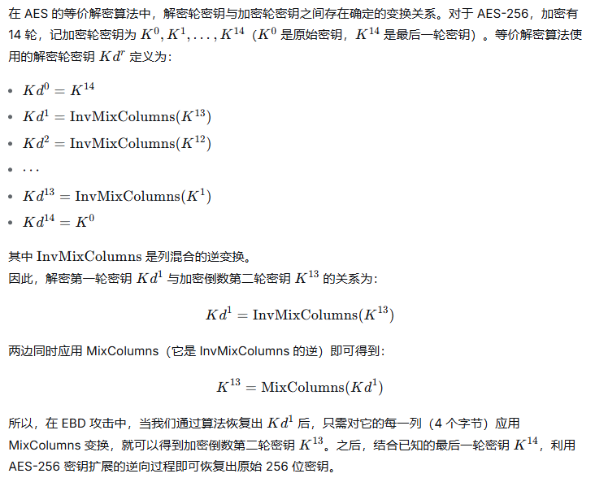
5.2 攻击阶段一：恢复Kd1
AES192的K11与AES256的K13恢复方法相同，以AES256为例：

Slide 43
5.2 恢复Kd1：flush and reload+排除法
分析AES解密过程：
步骤1 AddRoundKey(Kd0)：
D1 = D0 ⊕ Kd0，其中 Kd0 = K14 (已通过排除法恢复)，所以 D1 可以计算得到。
步骤2 InvShiftRows + InvSubBytes + InvMixColumns，计算中间值 IV1 数组，使用Td表实现：
IV1[0] = Td0[D1[0]] ⊕ Td1[D1[13]] ⊕ Td2[D1[10]] ⊕ Td3[D1[7]]
IV1[1] = Td0[D1[4]] ⊕ Td1[D1[1]] ⊕ Td2[D1[14]] ⊕ Td3[D1[11]]
IV1[2] = Td0[D1[8]] ⊕ Td1[D1[5]] ⊕ Td2[D1[2]] ⊕ Td3[D1[15]]
IV1[3] = Td0[D1[12]] ⊕ Td1[D1[9]] ⊕ Td2[D1[6]] ⊕ Td3[D1[3]]
所以 IV1 可以计算得到。
步骤3 AddRoundKey(Kd1)：
D2 = IV1 ⊕ Kd1，其中 Kd1 未知 (需要恢复)，D2 未知。
观察到：Kd1 = IV1 ⊕ D2，即：
D2[0] = IV1[0] ⊕ Kd1[0]
D2[1] = IV1[1] ⊕ Kd1[1]
...
D2[15] = IV1[15] ⊕ Kd1[15]

Slide 44
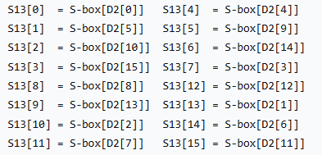
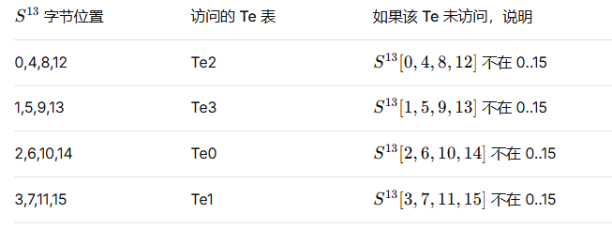
5.2 恢复Kd1：flush and reload+排除法
D2与S13的对应关系：S13的每个字节由D2的某个字节经过S-box变换得到，该映射也是双射，因此可以双向推导。
S13 是加密第13轮的输入状态，S13与Te表的对应关系：
故，可以通过监控Te表访问，使用flush+reload+排除法恢复S13。

Slide 45
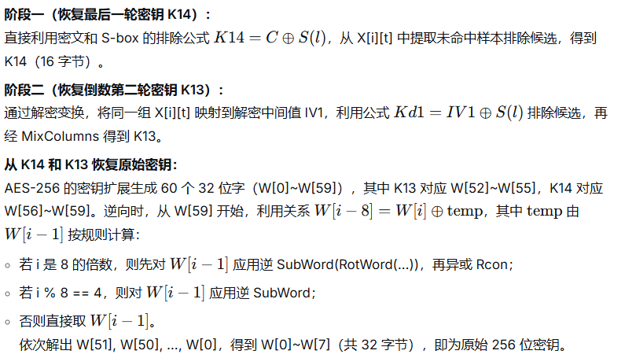
5.3 进一步分析 - 简化攻击过程
两个攻击阶段中，通过监控Te表收集的缓存未命中信息X[i][t]数据是一样的，因此：
一次样本收集即可同时用于两个阶段，通过不同的公式分别恢复K14和K13。

Slide 46
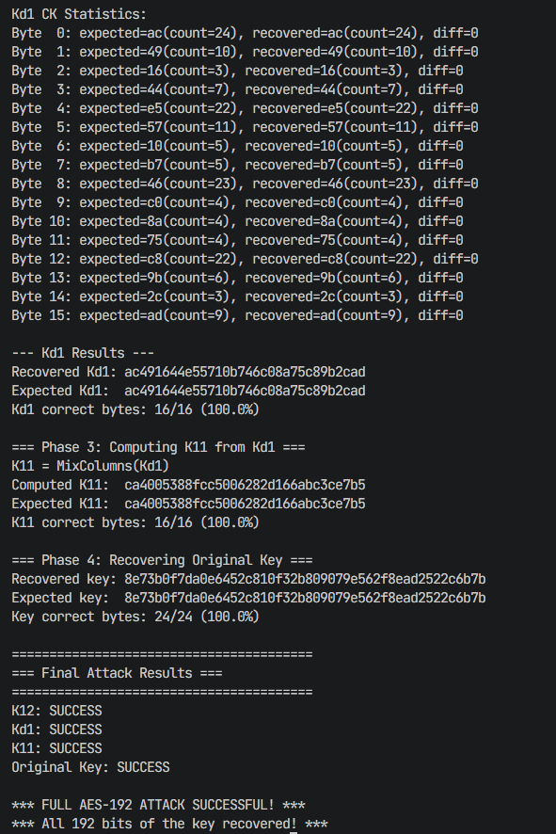
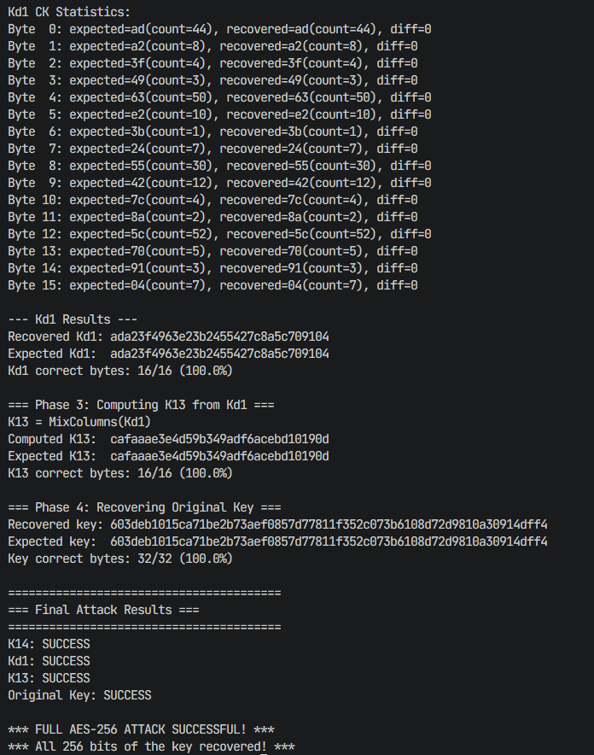
6.1 实验结果
AES - 192:
AES - 256:

Slide 47
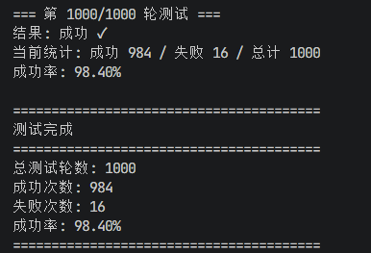
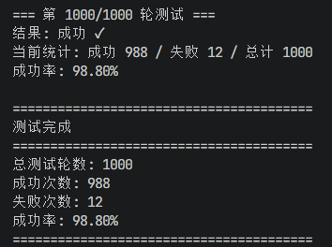
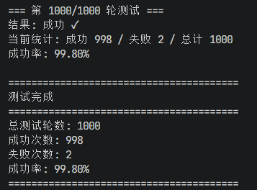
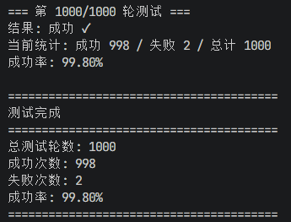
6.2 攻击成功率 - 统计
AES196 15000样本：
AES192 30000样本：
AES256 50000样本：
AES256 80000样本：

Slide 48
6.2 对比实验 - 绑核跨核攻击成功率
绑定核心 ：
AES128 5000样本： 90.10%
AES128 10000样本：97.90%
AES128 20000样本：99.90%
AES192 15000样本：98.40%
AES192 30000样本：99.80%
AES256 50000样本：98.80%
AES256 80000样本：99.80%
不绑定核心 ：
AES128 5000样本： 27.60%
AES128 10000样本：45.60%
AES128 20000样本：66.00%
AES128 50000样本：98.37%
AES192 15000样本：44.71%
AES192 30000样本：66.67%
AES192 80000样本：97.56%
AES256 50000样本：61.78%
AES256 80000样本：82.69%
AES256 100000样本：91.86%

Slide 49
6.2 对比实验 - 绑核跨核成功率 - 原因
在 Flush+Reload 攻击中，绑定核心之所以成功率更高，是因为攻击者和受害者绑定在同一物理核心时，共享 L1/L2 私有缓存，而 L3 虽然是共享的，但同一核心的缓存状态更稳定，避免了跨核心的缓存一致性延迟和调度干扰，使得时间测量的区分度更清晰，误判率更低。
而不绑定时，攻击者和受害者可能运行在不同核心，虽然仍共享 L3 缓存，但：
跨核心的缓存同步存在额外延迟，测量噪声增大；
操作系统可能将进程迁移到其他核心，导致缓存状态不可预测。
然而，随着样本数增加，大数定律发挥作用：即使每个样本的信噪比较低，正确密钥被排除的次数仍远少于错误候选，统计上的差异会逐渐显现，因此成功率会随样本增多而回升。

Slide 50
7. 下周目标
1. 做缓解验证的对照测试，验证常见缓解措施（隔离策略、缓存冲洗、编译器或内核参数、微码与固件更新）的效果，对比前后差异；开启/关闭若干常见缓解措施进行对比，例如进程亲和绑定、缓存刷新指令的使用方式变化，或系统提供的相关隔离选项，观察统计结果变化并给出解释。
2. 统计指标，包括时间测量的统计指标，例如平均值、标准差与分位数，并统计样本数量与重复次数。统计命中与未命中两类访问的时间分布差异或可区分度指标。明确 CPU 型号与核心数、操作系统版本、编译器版本与优化选项，计时方式可采用高精度时间戳计数器或系统高精度计时接口，并说明测量开销控制方法。
3. 设计脚本，量化泄露带宽、命中率、信噪比与跨核/跨进程可迁移性；完成原始数据与绘图结果、输出图表与统计摘要，研究在所测平台上的风险描述与推荐配置。
4. 编写测试流程文档与总结报告。

